Slide 1
Υψομετρία και GNSS
Παρουσίαση 3^{η}: Σφαιρική αρμονική ανάλυση
και γεωδυναμικά μοντέλα
Βασίλειος Δ. Ανδριτσάνος
Αναπληρωτής Καθηγητής
Τμήμα Μηχανικών Τοπογραφίας και Γεωπληροφορικής
Πανεπιστήμιο Δυτικής Αττικής
Πρόγραμμα Μεταπτυχιακών Σπουδών: Γεωχωρικές Τεχνολογίες

Slide 2
Περιεχόμενα παρουσίασης
Γεωειδές: γενικές έννοιες και ορισμοί. Διαχρονικές μεταβολές
Ανάπτυξη ανωμαλιών βαρύτητας και αποχών του γεωειδούς σε σφαιρικές αρμονικές
Τα γεωδυναμικά μοντέλα – Ιστορική αναδρομή
Υπολογισμός συντελεστών γεωδυναμικών μοντέλων
Ακρίβειες παραμέτρων πεδίου με τη χρήση των συντελεστών
Συντελεστές μεταβλητότητας και συντελεστές μεταβλητότητας σφάλματος

Slide 3
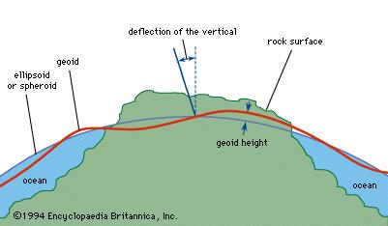
Γενικές έννοιες και ορισμοί
Γεωειδές (geoid – ονομασία από Listing) ορισμός κατά Gauss → βέλτιστο φυσικό-μαθηματικό μοντέλο του σχήματος της Γης → ισοδυναμική επιφάνεια του πεδίου → προσέγγιση από τη ΜΣΘ
Αρχή της υδροστατικής ισορροπίας → ισοδυναμικές κάτω από τις ηπειρωτικές εκτάσεις

Slide 4
Γενικές έννοιες και ορισμοί
Εάν το δυναμικό της βαρύτητας στο γεωειδές είναι W₀
Γεωειδές → κλειστή και συνεχής επιφάνεια
Η καμπυλότητα της επιφάνειας εμφανίζει ασυνέχειες → μεταβολή των πυκνοτήτων και ανομοιογενής κατανομή μαζών
Είναι δυνατή η προσέγγιση του με σφαιρικές αρμονικές συναρτήσεις κάτω από υποθέσεις και παραδοχές

Slide 5
Γενικές έννοιες και ορισμοί
Ιδιαίτερα υψηλές οι απαιτήσεις ακρίβειας της γνώσης του γεωειδούς στις σύγχρονες εφαρμογές των γεωεπιστημών (±1 cm)
Σύγχρονες χρήσεις του γεωειδούς
Τοπογραφία → αναγωγές μετρήσεων στις επιφάνειες αναφοράς
Γεωδαισία → επιφάνεια αναφοράς των υψομέτρων
Ωκεανογραφία → προσδιορισμός τοπογραφίας της επιφάνειας της θάλασσας
Γεωφυσική → αναπαράσταση πεδίου για διασκοπήσεις

Slide 6
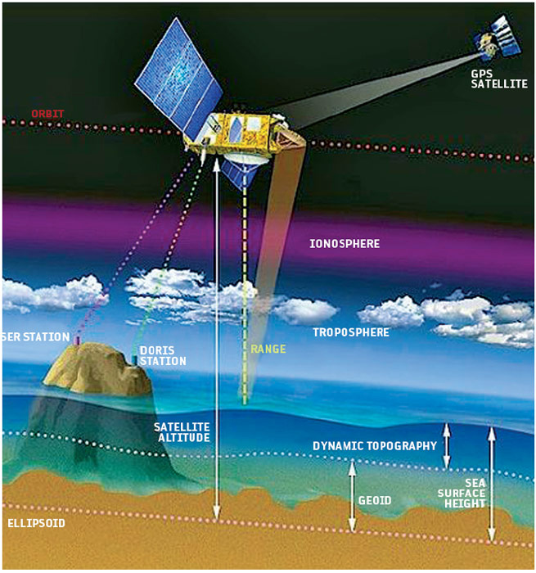
Γενικές έννοιες και ορισμοί
Σύγχρονος ορισμός → ισοδυναμική επιφάνεια που προσεγγίζει βέλτιστα τη ΜΣΘ σε μία συγκεκριμένη εποχή, εφαρμόζοντας συγκεκριμένες συνθήκες ελαχιστοποίησης διαφορών

Slide 7
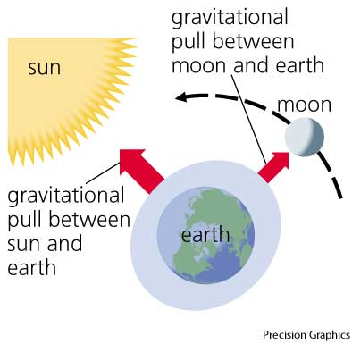
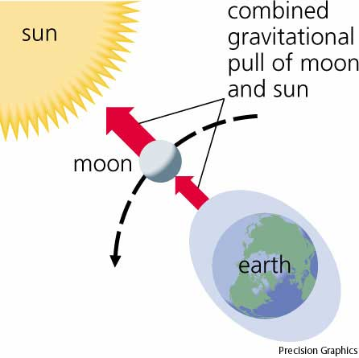
Διαχρονικές μεταβολές του πεδίου
Μη περιοδικές → μετατοπίσεις μαζών
Περιοδικές → παλίρροιες των θαλασσών και των γήινων μαζών
Ανάλογα με τις διαχρονικές μεταβολές του πεδίου διατυπώνονται και διάφοροι ορισμοί για το γεωειδές

Slide 8
Διαχρονικές μεταβολές του πεδίου
Μέσο γεωειδές (mean geoid) → περιλαμβάνει την επίδραση της έλξης και την αντίστοιχη παραμόρφωση. Καμία μόνιμη επίδραση της Σελήνης και του Ήλιου δεν απομακρύνεται
Μη – παλιρροϊκό γεωειδές (tide – free or nontidal geoid) → η επίδραση των παλιρροιών αγνοείται (άμεση – δυναμικό και έμμεση – παραμόρφωση επίδραση του Ήλιου και της Σελήνης)
Μηδενικής τάξης γεωειδές (zero – tide geoid) → οι μόνιμες άμεσες επιδράσεις στο δυναμικό από τη Σελήνη και τον Ήλιο απομακρύνονται, αλλά διατηρείται η έμμεση επίδραση που σχετίζεται με την ελαστική παραμόρφωση της Γης

Slide 9
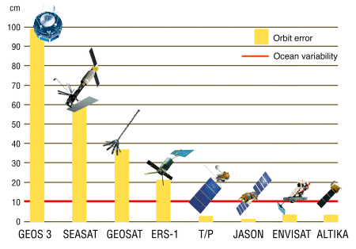
ΜΣΘ και γεωειδές
Είναι η επιφάνεια αναφοράς του μηδενικού υψομέτρου στον κλασικό ορισμό ενός εθνικού χωροσταθμικού συστήματος αναφοράς
Υπολογίζεται από μετρήσεις σε παλιρροιογράφους (μεγάλα χρονικά διαστήματα παρατηρήσεων)
Δορυφορική αλτιμετρία → συνεχής καταγραφή της στάθμης των θαλασσών και εκτίμηση μεταβολών της στάθμης → στιγμιαία στάθμη της θάλασσας

Slide 10
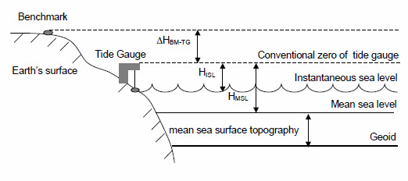
ΜΣΘ και γεωειδές
Η σύνδεση μεταξύ Γεωδαισίας και Ωκεανογραφίας είναι η Μέση Στάθμη της Θάλασσας → σε συγκεκριμένη χρονική περίοδο
ΜΣΘ και γεωειδές διαφέρουν → ωκεανογραφικά και μετεωρολογικά φαινόμενα
Διακυμάνσεις της τάξης των 0.6 – 1.0 m

Slide 11
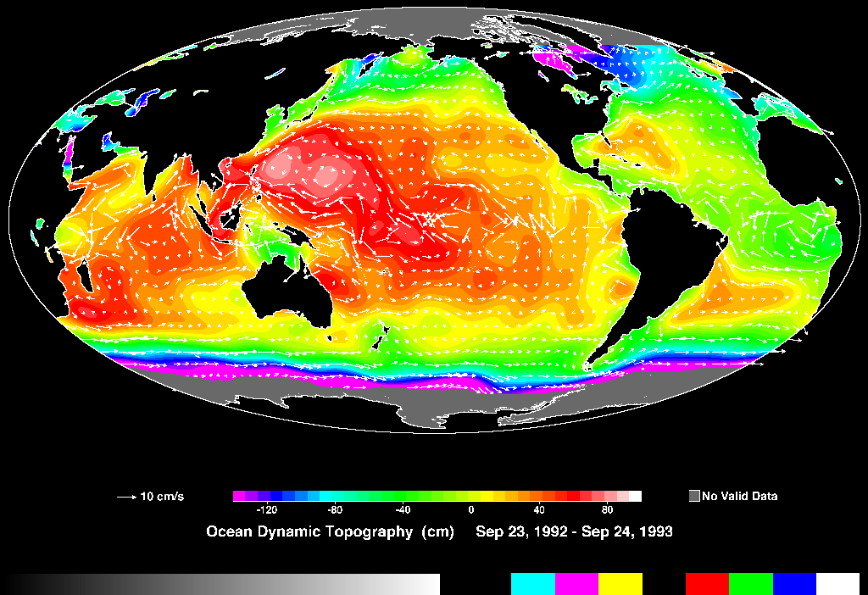
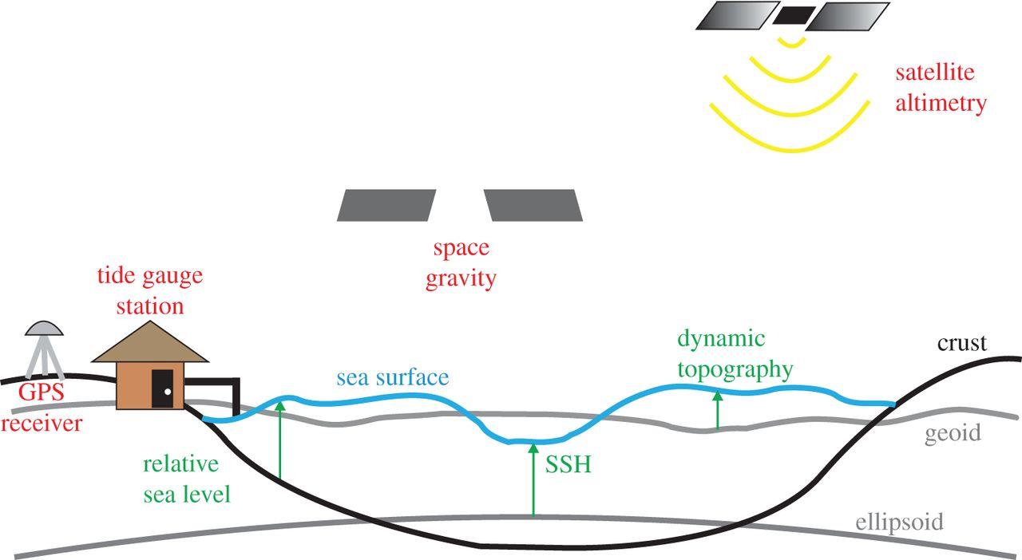
ΜΣΘ και γεωειδές
Η απόκλιση του γεωειδούς από την Μέση Στάθμη των Θαλασσών → Δυναμική Ωκεάνια Τοπογραφία ή Τοπογραφία της Θαλάσσιας Επιφάνειας (Dynamic Ocean Topography – DOT or Sea Surface Topography – SST) →
Χωρίζεται σε σχεδόν στάσιμο και δυναμικό τμήμα

Slide 12
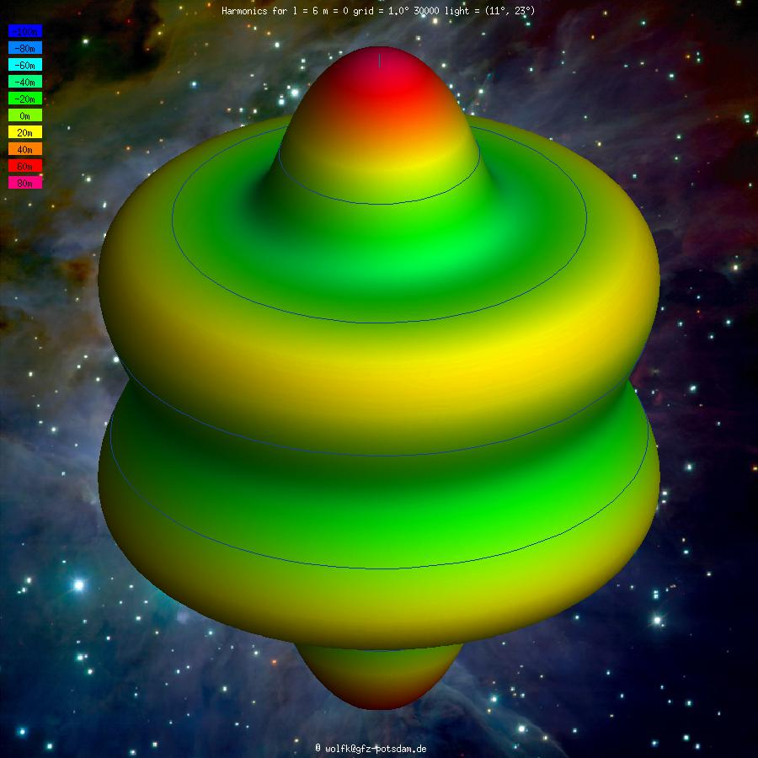
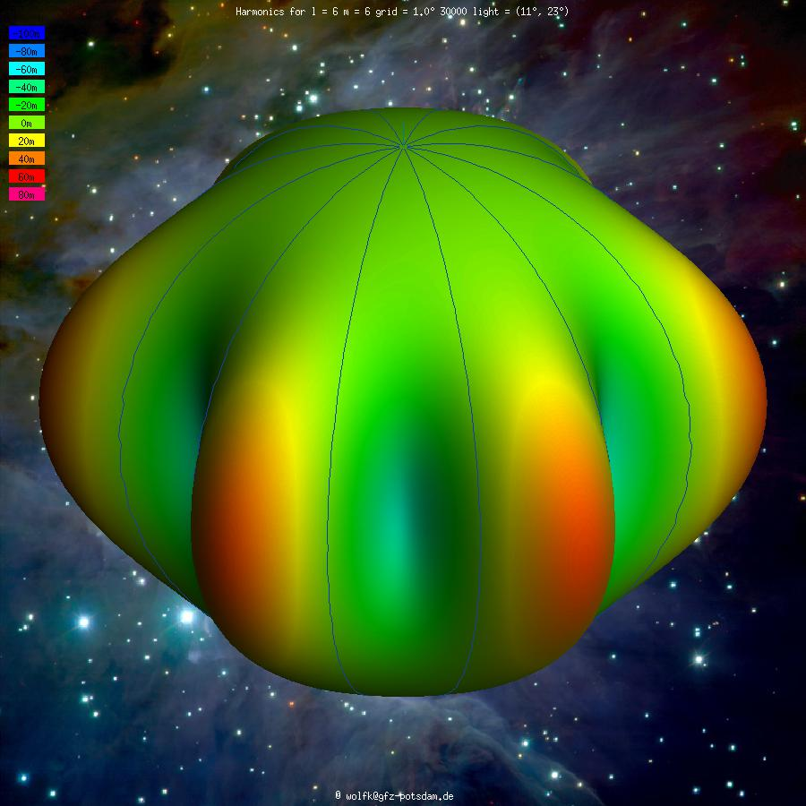
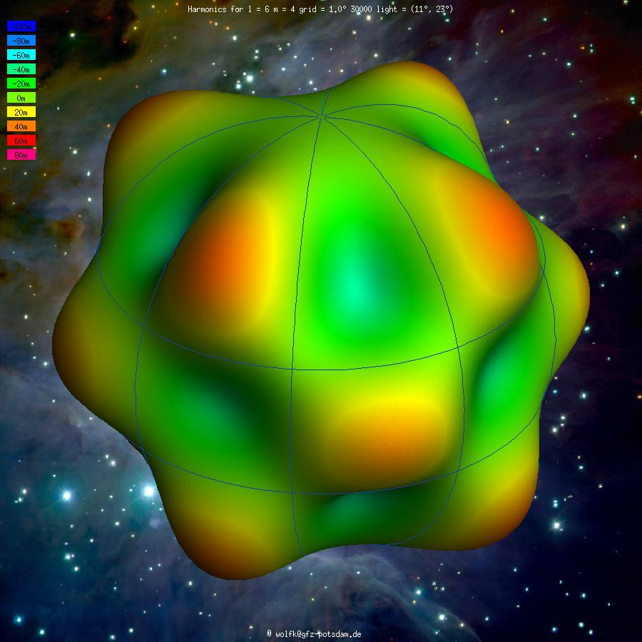
Επιφανειακές σφαιρικές αρμονικές
n = 6, m = 0
n = 6, m = 6
n = 6, m = 4

Slide 13
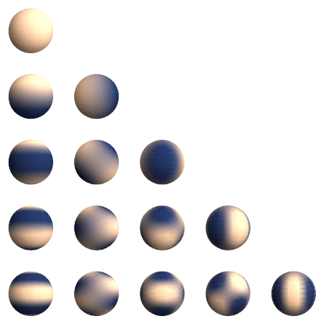
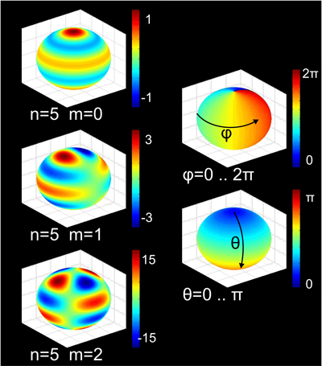
Κανονικοποιημένες σφαιρικές αρμονικές
Παραδείγματα σφαιρικών αρμονικών
n=0
n=4
m=0
m=n

Slide 14
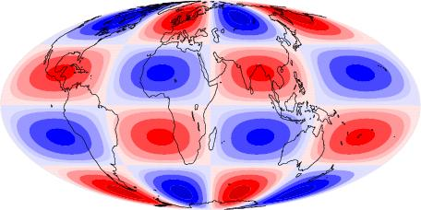
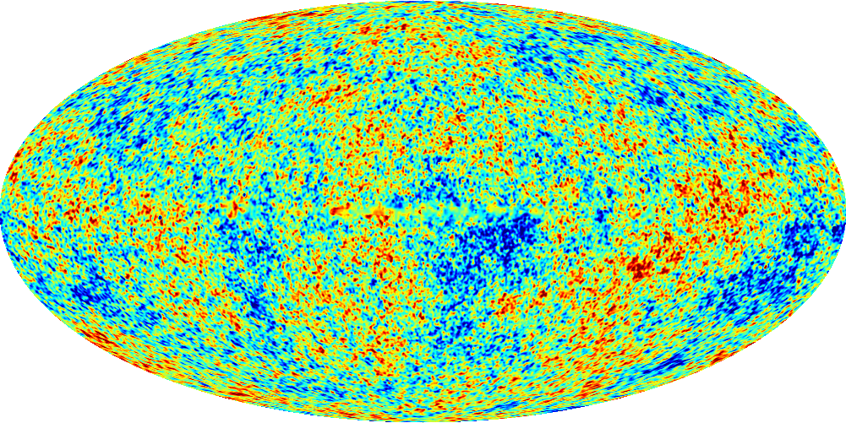
Κανονικοποιημένες σφαιρικές αρμονικές
Παραδείγματα σφαιρικών αρμονικών

Slide 15
Σφαιρική αρμονική ανάλυση δυναμικού έλξης
Το πραγματικό γήινο δυναμικό έλξης
Είναι μία αρμονική συνάρτηση → ικανοποιεί την εξίσωση του Laplace εκτός των μαζών
Ισχύει γιατί το αντίστροφο της απόστασης μεταξύ του έλκοντος σημείου και του ελκόμενου είναι αρμονική συνάρτηση (βλ. Παρουσίαση 1^{η})

Slide 16
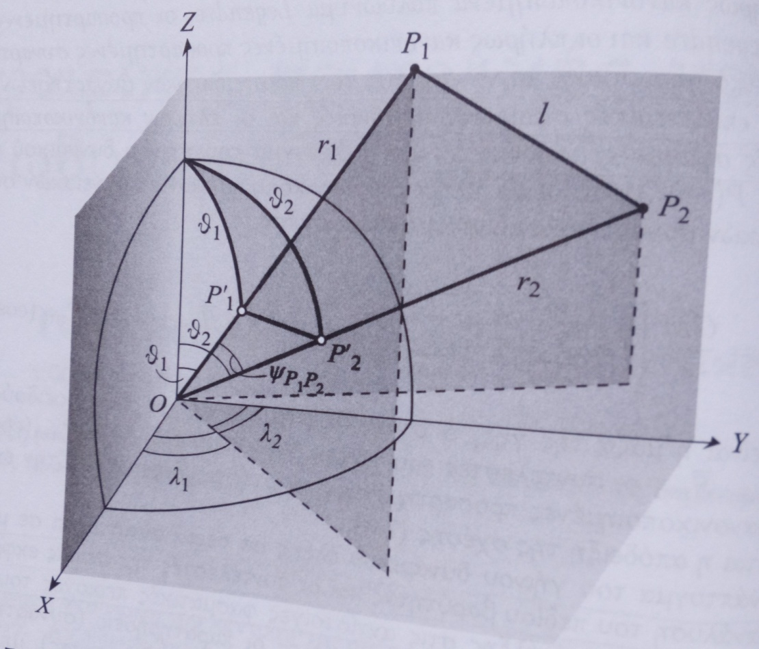
Ανάπτυξη αντιστρόφου απόστασης
Η απόσταση μεταξύ δύο σημείων P₁ και Ρ₂ σε σφαιρικές συντεταγμένες

Slide 17
Ανάπτυξη αντιστρόφου απόστασης
Θεωρώντας

Slide 18
Ανάπτυξη αντιστρόφου απόστασης
Αν το cosψ αντικατασταθεί από τις σφαιρικές συντεταγμένες των σημείων (θ, λ)
Αντικαθιστώντας στη σχέση του αντιστρόφου της απόστασης και μετασχηματίζοντας στην περίπτωση των πλήρως κανονικοποιημένων σφαιρικών αρμονικών

Slide 19
Ανάπτυξη γήινου δυναμικού έλξης
Ξεκινώντας από τη γνωστή σχέση του δυναμικού έλξης της Γης
Και αντικαθιστώντας το αντίστροφο της απόστασης με την ανάπτυξή του σε σφαιρικές αρμονικές
Λαμβάνουμε την έκφραση του γήινου δυναμικού έλξης σε σφαιρικές αρμονικές

Slide 20
Ανάπτυξη γήινου δυναμικού έλξης
Κατανόηση αρχικών όρων σειράς
Για n = 0 η σειρά του δυναμικού δίνει το δυναμικό της γήινης μάζας M, η οποία θεωρείται συγκεντρωμένη στο κέντρο της γήινης σφαίρα
Αντί για την ακτίνα της μοναδιαίας σφαίρας (1/r) εισάγεται ως σταθερά ο ημιάξονας του ελλειψοειδούς α και γίνει η παραδοχή ότι η αρχή του χρησιμοποιούμενου συστήματος συντεταγμένων συμπίπτει με το κέντρο μάζας της γης μπορεί να παραλειφθεί και ο όρος n = 1
Σύμφωνα με τις παραπάνω παραδοχές (μάζα γης = μάζα ελλειψοειδούς και σύστημα αναφοράς στο γεώκεντρο) η άθροιση των απείρων όρων ξεκινά από n = 2

Slide 21
Ανάπτυξη γήινου δυναμικού έλξης
ΠΡΟΣΟΧΗ!
Προχωρώντας στην αντικατάσταση
όπου ονομάζονται πλήρως κανονικοποιημένοι σφαιρικοί αρμονικοί συντελεστές (fully normalized spherical harmonic coefficients) → εξαγόμενα της λύσης των γεωδυναμικών μοντέλων
Το δυναμικό έλξης της γης σε σφαιρική αρμονική ανάπτυξη → η ανάπτυξη γίνεται μέχρι έναν ανώτερο βαθμό n_{max}, που εξαρτάται από τα διαθέσιμα δεδομένα για τον υπολογισμό των αρμονικών συντελεστών
συντελεστής
συνάρτηση

Slide 22
Ανάπτυξη κανονικού δυναμικού έλξης
Λόγω συμμετρίας του ελλειψοειδούς μοντέλου, τα αναπτύγματα σφαιρικών αρμονικών για το κανονικό δυναμικό απλοποιούνται
Η απλοποίηση οφείλεται στη συμμετρία ως προς τον άξονα περιστροφής και το ισημερινό επίπεδο → εμφανίζονται μόνο άρτιες αρμονικές ζώνης
(Αρμονικός) Συντελεστής δυναμικής μορφής

Slide 23
Ανάπτυξη κανονικού δυναμικού έλξης
Στις πρακτικές εφαρμογές χρησιμοποιούνται οι συντελεστές μέχρι το βαθμό 6 γιατί οι ανώτεροι δεν έχουν καμία συνεισφορά στα αποτελέσματα. Π.χ., για το ΕΕΠ του γεωδαιτικού συστήματος GRS80:
Οι κανονικοποιημένοι συντελεστές του κανονικού δυναμικού έλξης:
π.χ.
n → άρτιος

Slide 24
Ανάπτυξη διαταρακτικού δυναμικού έλξης
Σε αντιστοιχία με το πραγματικό και το κανονικό δυναμικό έλξης, το διαταρακτικό δυναμικό μπορεί να αναπτυχθεί σε σφαιρικές αρμονικές
Οι συντελεστές του διαταρακτικού δυναμικού υπολογίζονται από τη διαφορά των συντελεστών του δυναμικού έλξης μείον τους συντελεστές ζώνης του κανονικού δυναμικού

Slide 25
Ανάπτυξη ανωμαλιών βαρύτητας
Τα αναπτύγματα ορίζονται στο χώρο έξω από τη συνοριακή επιφάνεια από δεδομένα πάνω στην επιφάνεια
Ιδιαίτερο ενδιαφέρον για την περίπτωση των ανωμαλιών βαρύτητας → προς τα άνω επέκταση των ανωμαλιών βαρύτητας (upward continuation)
Η ανάπτυξη των ανωμαλιών βαρύτητας σε σφαιρικές αρμονικές ξεκινά από τη σύνδεση διαταρακτικού δυναμικού και ανωμαλιών → Θεμελιώδης εξίσωση της Φυσικής Γεωδαισίας

Slide 26
Ανάπτυξη ανωμαλιών βαρύτητας
Για το διαταρακτικό δυναμικό ισχύει η εξίσωση του Laplace εκτός των μαζών
Λύσεις της διαφορικής του Laplace είναι οι αρμονικές συναρτήσεις:
Επιφανειακές σφαιρικές αρμονικές για το διαταρακτικό δυναμικό

Slide 27
Ανάπτυξη ανωμαλιών βαρύτητας
Σύμφωνα με τα προηγούμενα ισχύει:
Διαφορίζοντας την αρμονική ανάπτυξη του διαταρακτικού δυναμικού:

Slide 28
Ανάπτυξη ανωμαλιών βαρύτητας
Αντικαθιστώντας:
Συνοπτική μορφή:
Σχέση ανάμεσα στις σφαιρικές αρμονικές Τ και Δg

Slide 29
Ανάπτυξη αποχών γεωειδούς
Ξεκινώντας από τη σχέση του Bruns (σύνδεση διαταρακτικού δυναμικού και αποχής γεωειδούς) → Ν = Τ/γ
Γνωρίζοντας τους αρμονικούς συντελεστές είναι δυνατός ο υπολογισμός αποχών του γεωειδούς από παγκόσμια γεωδυναμικά μοντέλα (global geopotential models)

Slide 30
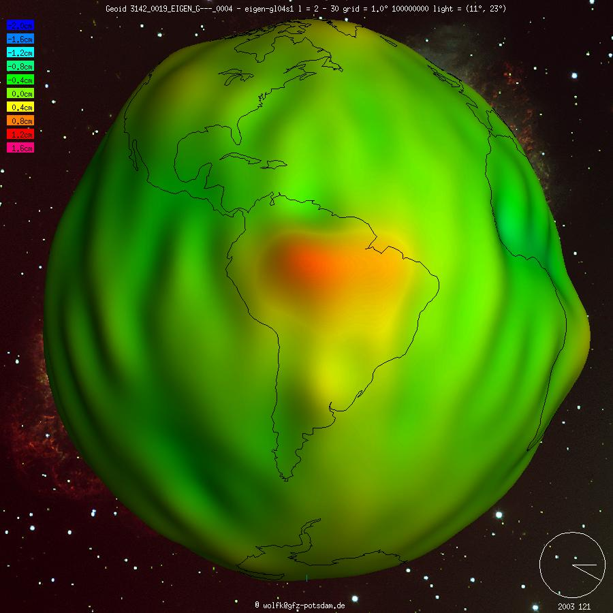
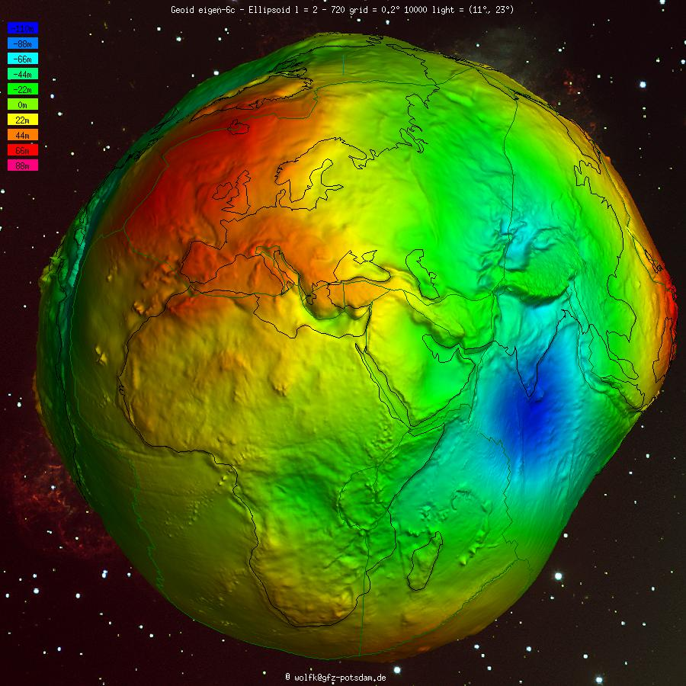
Ανάπτυξη αποχών γεωειδούς
n = 30
n = 720

Slide 31
Ανάπτυξη απόκλισης κατακορύφου
Εξισώσεις σύνδεσης διαταρακτικού δυναμικού και συνιστωσών απόκλισης της κατακορύφου

Slide 32
Η σφαιρική προσέγγιση
Οι προηγούμενες εξισώσεις αναφέρονται στο ΕΕΠ, χρησιμοποιούνται όμως σφαιρικές συντεταγμένες → σφαιρική προσέγγιση
Η σφαιρική προσέγγιση έχει νόημα μόνο στον υπολογισμό μικρών αριθμητικών ποσοτήτων (Τ, Δg, N, ξ, η)
Οι τιμές αυτές υπολογίζονται με ακρίβεια στο ΕΕΠ και στη συνέχεια προβάλλονται στην επιφάνεια της σφαίρας (σφαιρικές συντεταγμένες)

Slide 33
Η σφαιρική προσέγγιση
Με βάση τις προαναφερθείσες παραδοχές:

Slide 34
Τα γεωδυναμικά μοντέλα
Αναπτύγματα σφαιρικών αρμονικών συντελεστών που υπολογίζονται από διάφορες υπηρεσίες και πανεπιστήμια
Δίνουν πληροφορίες για τον γήινο πεδίο βαρύτητας σε σφαιρική προσέγγιση και για παραμέτρους που συνδέονται με αυτό, π.χ. γεωειδές, απόκλιση της κατακορύφου, κ.α.
Αναπτύσσονται μέχρι ένα μέγιστο βαθμό και τάξη που αντιστοιχεί στη διαθεσιμότητα των δεδομένων που χρησιμοποιούνται, στην ποιότητά τους και στη δυνατότητα επεξεργασίας των υπολογιστικών συστημάτων

Slide 35
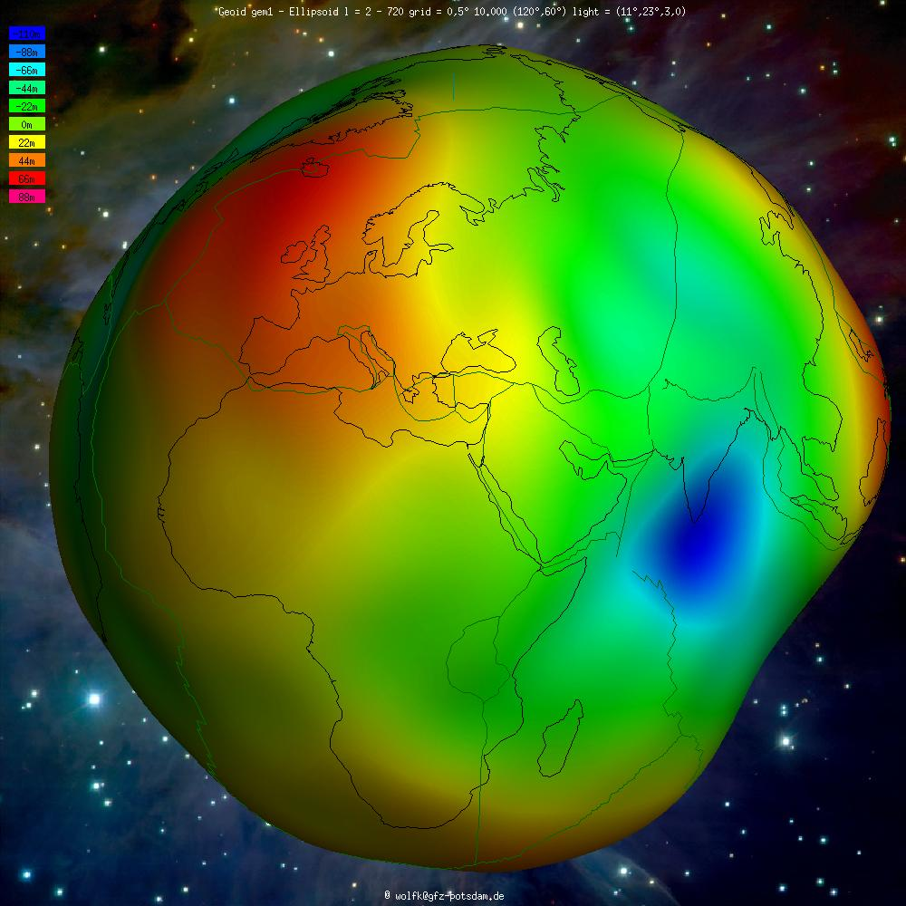
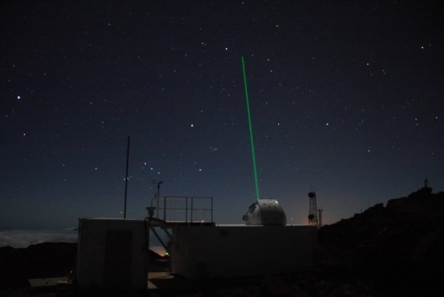
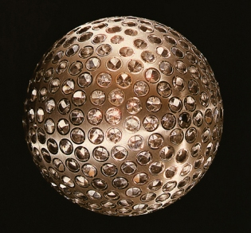
Τα γεωδυναμικά μοντέλα
Ιστορικά
Δεκαετία του 70: Goddard Space Flight Center (NASA) → Μοντέλα GEM (Goddard Earth Models)
Μοντέλα αμιγώς δορυφορικά, αλλά και συνδυασμού με επίγεια δεδομένα
Δεδομένα μετρήσεων SLR – Satellite Laser Ranging
GEM1

Slide 36
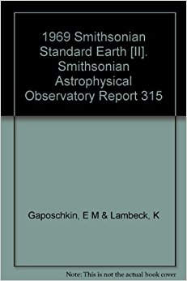
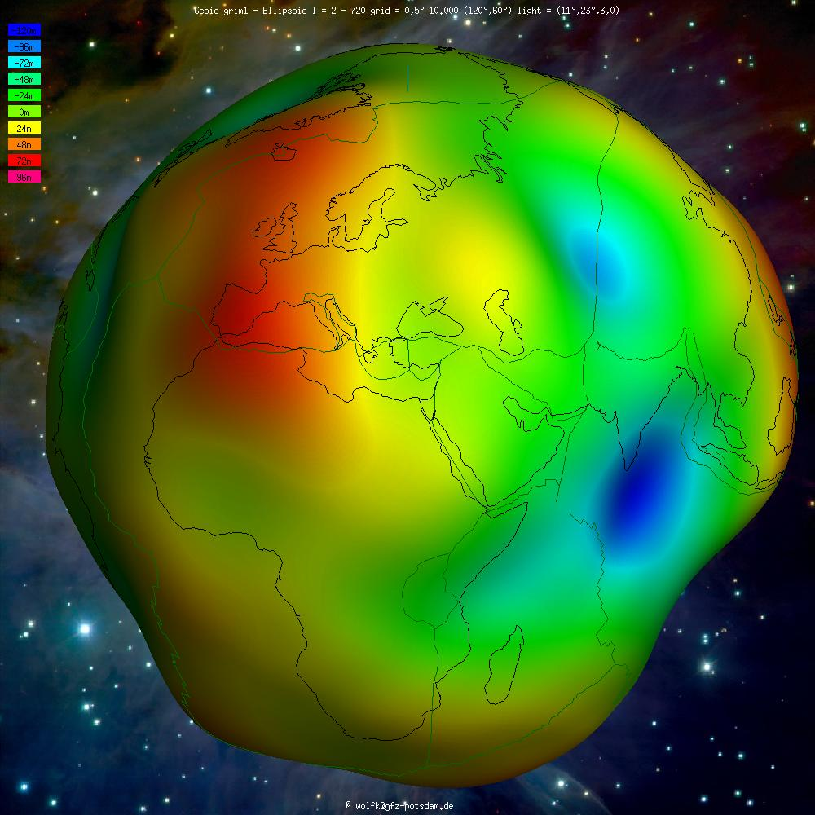
Τα γεωδυναμικά μοντέλα
Ιστορικά
Άλλα μοντέλα της ίδιας περιόδου → SSE (Smithsonian Standard Earth) και τα μοντέλα του Γεωδαιτικού ινστιτούτου του Μονάχου (GRIMx)
Βαθμός ανάπτυξης < 30 λόγω της χρήσης δορυφορικών δεδομένων και χαμηλής κάλυψης επίγειων δεδομένων

Slide 37
Τα γεωδυναμικά μοντέλα
Ιστορικά
Δεκαετία 80 → Γεωδυναμικά μοντέλα συνδυασμού με επίγεια και δορυφορικά δεδομένων → βαθμοί ανάπτυξης από 180 – 360
Τα βασικότερα μοντέλα αυτής της περιόδου → Ohio State University models (OSU) → δορυφορικά δεδομένα (αλτιμετρικά) μέχρι βαθμό < 30 και χρήση επίγειων δεδομένων για τους βαθμούς > 30
Επίγειες μέσες τιμές βαρύτητας και θαλάσσιες τιμές από αλτιμετρικές μετρήσεις και μετατροπή σε ανωμαλίες
Η ανάπτυξη βασίστηκε στα προϋπάρχοντα δορυφορικά μοντέλα GEM → OSU81, OSU86C, OSU89, OSU91A(360)

Slide 38
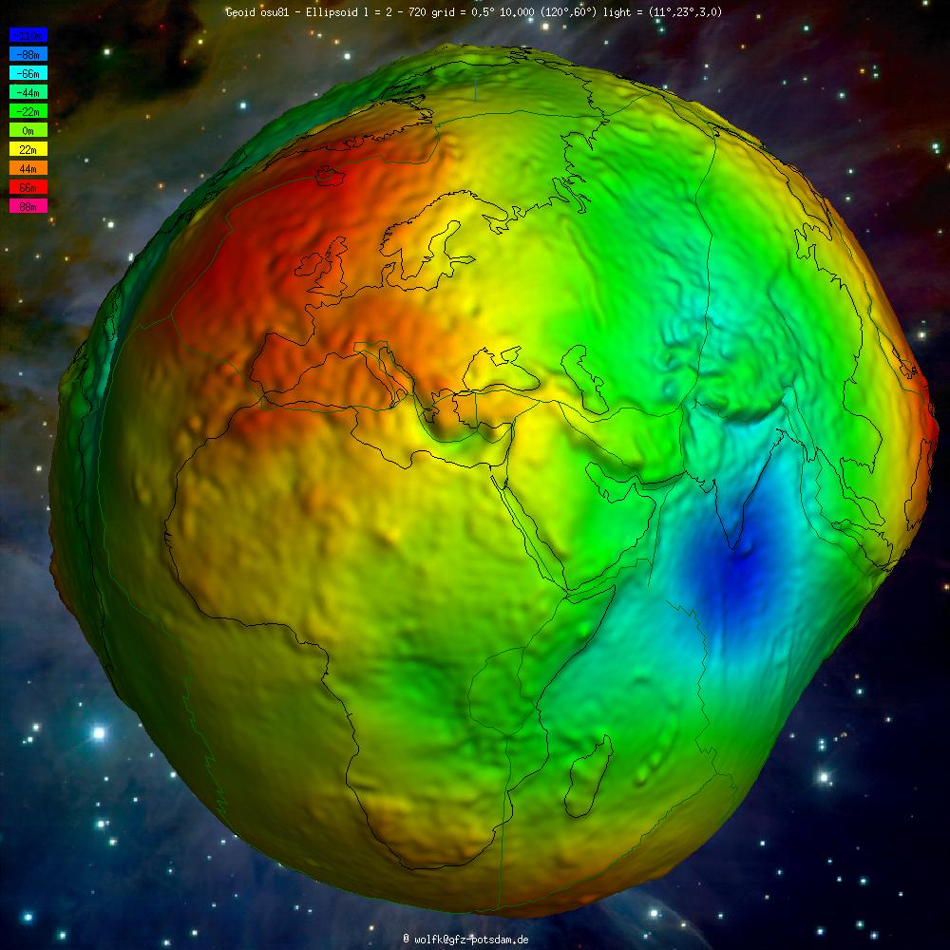
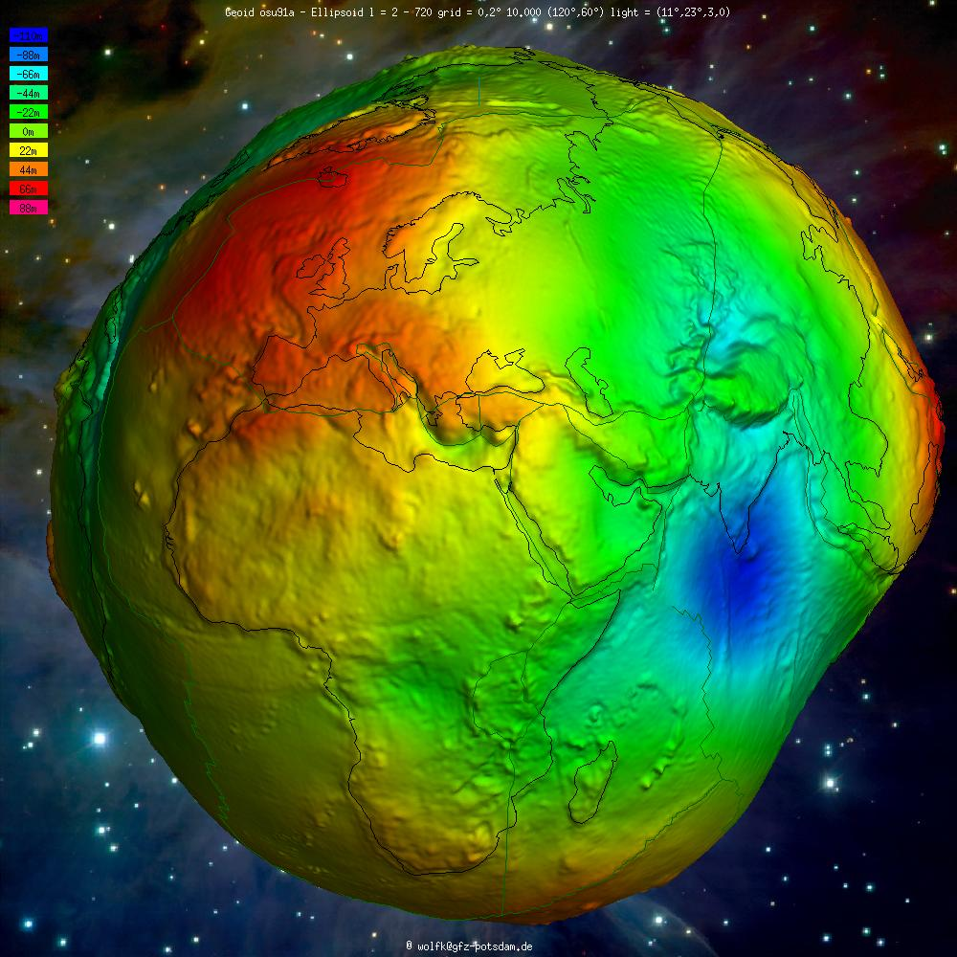
Τα γεωδυναμικά μοντέλα
Ιστορικά
Διαφορά λύσεων μέσα σε μία δεκαετία → ενσωμάτωση νέων επίγειων δεδομένων και εφαρμογών αλτιμετρίας
OSU81
OSU91A

Slide 39
Τα γεωδυναμικά μοντέλα
Ιστορικά
Δεκαετία του 90 έως σήμερα → νέες δορυφορικές αποστολές (αλτιμετρικές: TOPEX/POSEIDON, ERS-1, ERS-2
Σημαντικό μοντέλο που χρησιμοποιήθηκε σχεδόν για μία δεκαετία ως μοντέλο αναφοράς είναι το EGM96 (Earth Gravitational Model 1996) → NASA/GFC, NIMA, OSU) → επίγεια και δορυφορικά δεδομένα → πλήρης ανάπτυξη σε βαθμό και τάξη 360
Ακρίβεια προσδιορισμού του γεωειδούς → 0.5 – 1 m
Εφαρμογές → επιφάνεια αναφοράς συστημάτων υψομέτρων, θαλάσσια κυκλοφορία, προσδιορισμός δορυφορικών τροχιών, κ.α.

Slide 40
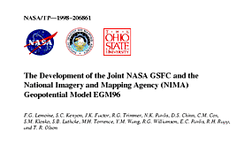

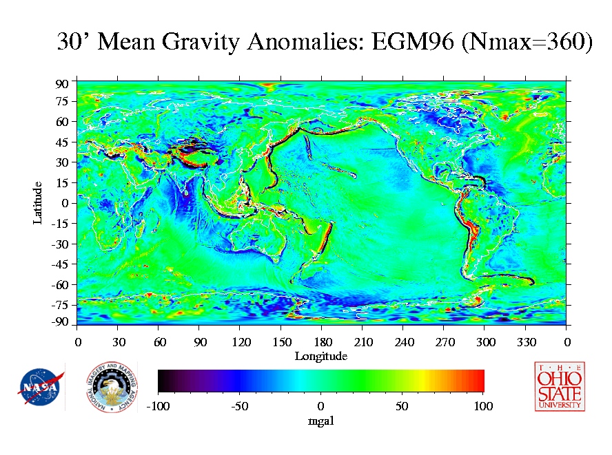
Τα γεωδυναμικά μοντέλα
Ιστορικά
EGM96

Slide 41
Τα γεωδυναμικά μοντέλα
Ιστορικά
Το πλέον σύγχρονο γεωδυναμικό μοντέλο ευρείας χρήσης είναι το EGM2008
To EGM2008 παρουσιάστηκε από την National Geospatial-Intelligence Agency (NGA) των ΗΠΑ
Είναι πλήρες σε βαθμό ανάπτυξης 2190 και τάξη 2159
Είναι μοντέλο συνδυασμού και για πρώτη φορά χρησιμοποιούνται δορυφορικά δεδομένα αποστολής παρατήρησης του πεδίου βαρύτητας (GRACE)

Slide 42

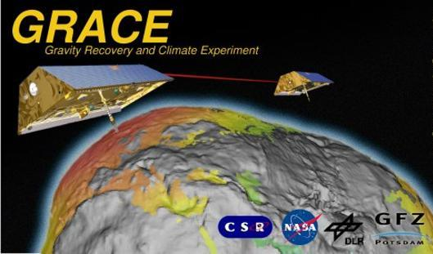
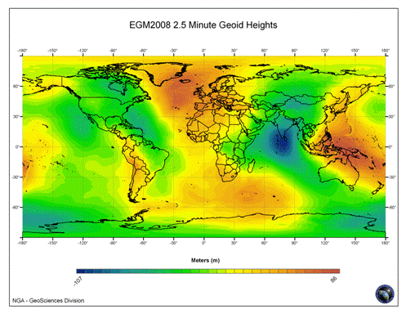
Τα γεωδυναμικά μοντέλα
Ιστορικά
EGM2008

Slide 43




Τα γεωδυναμικά μοντέλα
Ιστορικά
Εξέλιξη
1970
1981
1996
2008

Slide 44
Τα γεωδυναμικά μοντέλα
Διαδικασία υπολογισμού
Όλα τα αναπτύγματα σφαιρικών αρμονικών σχετίζονται με ένα μέγιστο βαθμό ανάπτυξης → n_{max} << ∞ → πλήθος διαθέσιμων δεδομένων
Οι τιμές των συναρτησιακών που υπολογίζονται από τα γεωδυναμικά μοντέλα είναι μέσες τιμές αντιπροσωπευτικές επιφάνειας 180°/ n_{max}
Για τον υπολογισμό των μοντέλων χρησιμοποιούνται δεδομένα (π.χ., ανωμαλίες βαρύτητας – επίγειες, εναέριες, δορυφορικές, αλτιμετρικά δεδομένα) που αναφέρονται ως μέσες τιμές σε διαμερίσματα ανάλογα του n_{max}

Slide 45
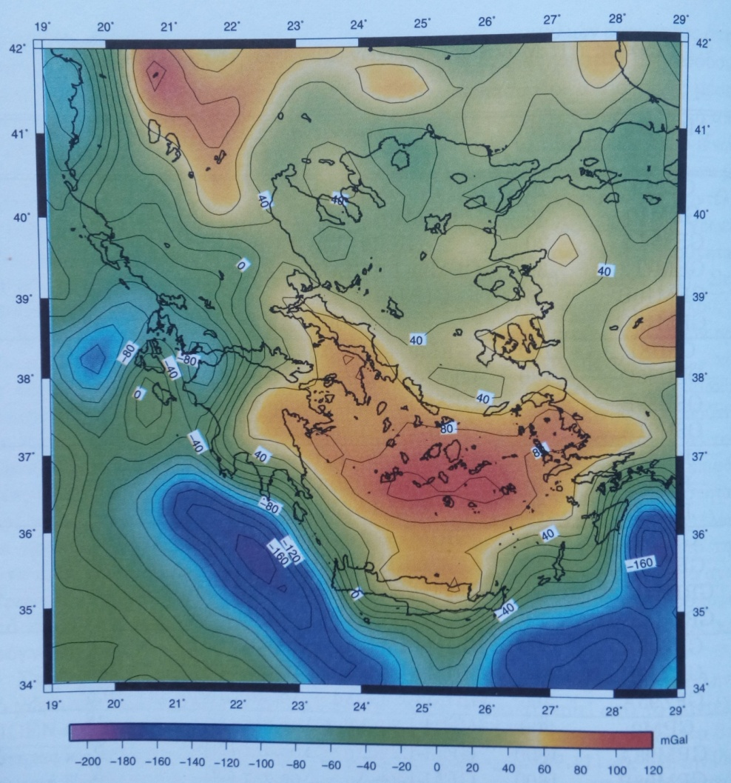
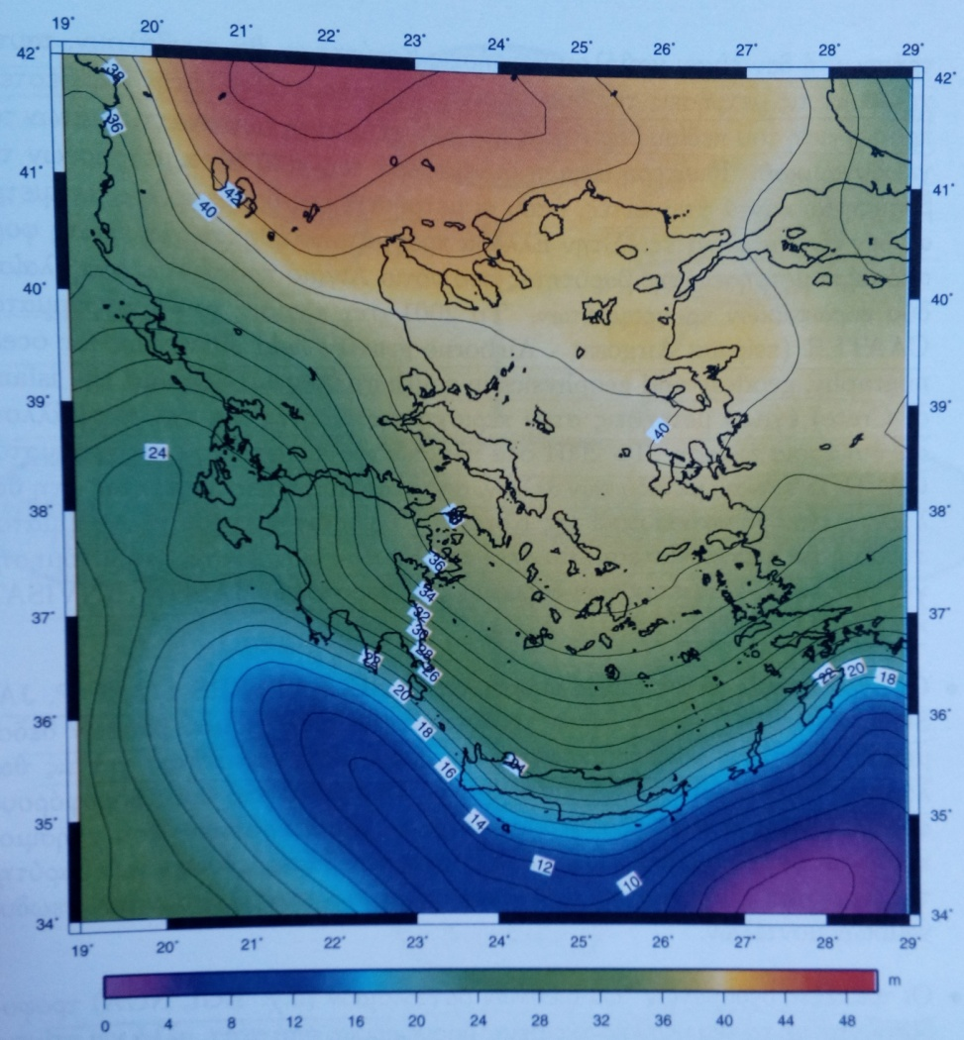
Τα γεωδυναμικά μοντέλα
Διαδικασία υπολογισμού
Ανωμαλίες βαρύτητας και αποχές γεωειδούς (μοντέλο EIGEN-CG03C)

Slide 46
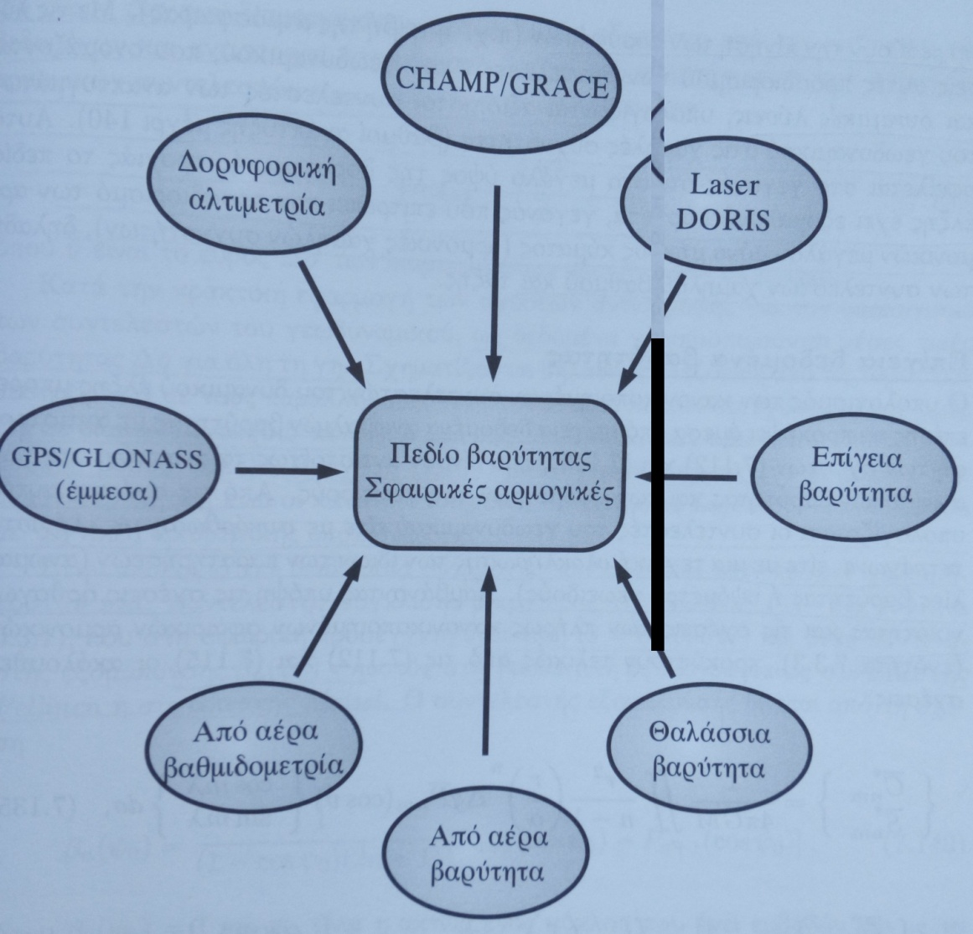
Τα γεωδυναμικά μοντέλα
Διαδικασία υπολογισμού
Πηγές δεδομένων για τις σφαιρικές αρμονικές

Slide 47
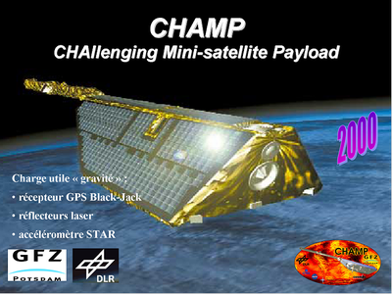
Τα γεωδυναμικά μοντέλα
Διαδικασία υπολογισμού
Η ακρίβεια προσδιορισμού εξαρτάται από την πυκνότητα και την ακρίβεια των χρησιμοποιούμενων δεδομένων
Σημαντική η συνεισφορά των δορυφορικών μετρήσεων και των από αέρα μετρήσεων
Υψηλής ακρίβειας δεδομένα → GRACE και CHAMP → ±1 έως ±10 cm για τους βαθμούς ανάπτυξης έως 70 (~200 km μήκη κύματος)

Slide 48

Τα γεωδυναμικά μοντέλα
Διαδικασία υπολογισμού
Μεγάλη ώθηση στις διαδικασίες υπολογισμού → GOCE (Gravity and Ocean Circulation Experiment 2009 – 2013) → δορυφορική βαθμιδομετρία (satellite gravity gradiometry)
Κάλυψη όλης της επιφάνειας της Γης → ακρίβειες ±1 cm για βαθμό ανάπτυξης 250 (~80 km μήκος κύματος)

Slide 49
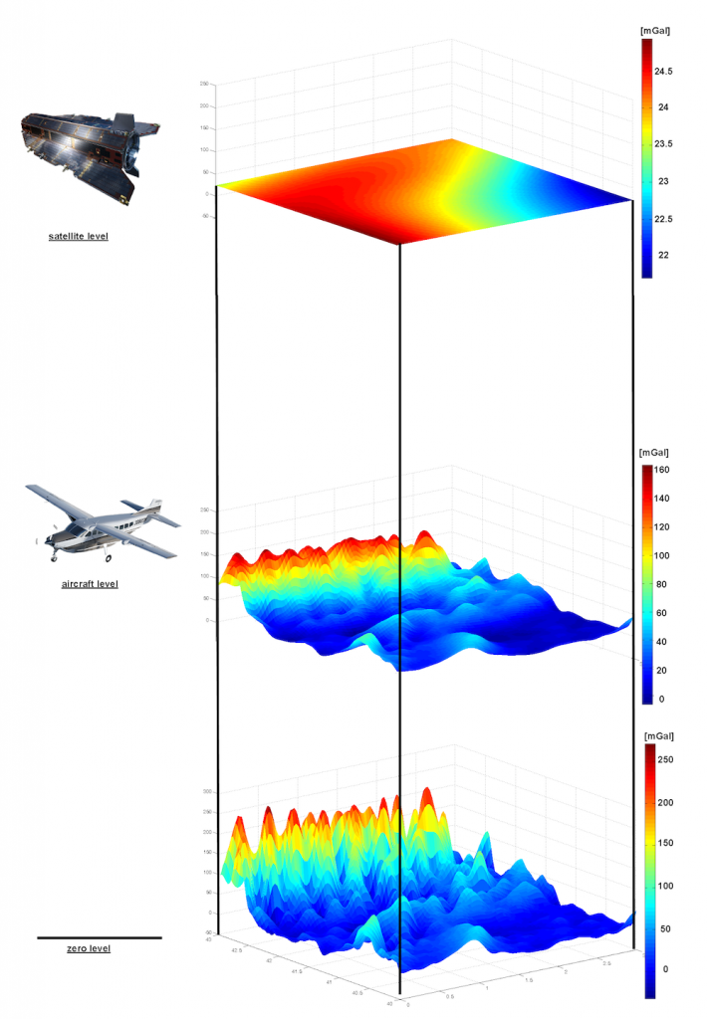
Τα γεωδυναμικά μοντέλα
Διαδικασία υπολογισμού
Κάλυψη δυσπρόσιτων περιοχών → από αέρα βαρυτημετρία (airborne gravimetry)
Λύση για μετρήσεις κοντά στις ακτές → προβληματικές μετρήσεις δορυφορικής αλτιμετρίας
Προβλήματα → εξασθένηση σήματος με το ύψος και εξάρτηση από τις συνθήκες πτήσης

Slide 50
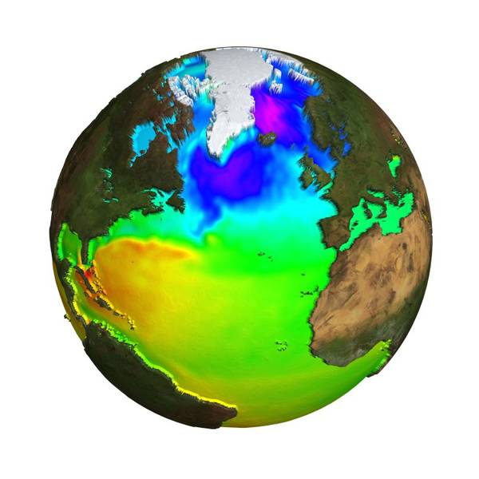
Τα γεωδυναμικά μοντέλα
Διαδικασία υπολογισμού
Δορυφορικές αλτιμετρικές αποστολές (GEOSAT, ERS 1-2, T/P, JASON, ENVISAT, κ.α.) → κάλυψη στις θαλάσσιες περιοχές όπου οι κλασικές μέθοδοι μετρήσεων αποδεικνύονται προβληματικές και χρονοβόρες

Slide 51
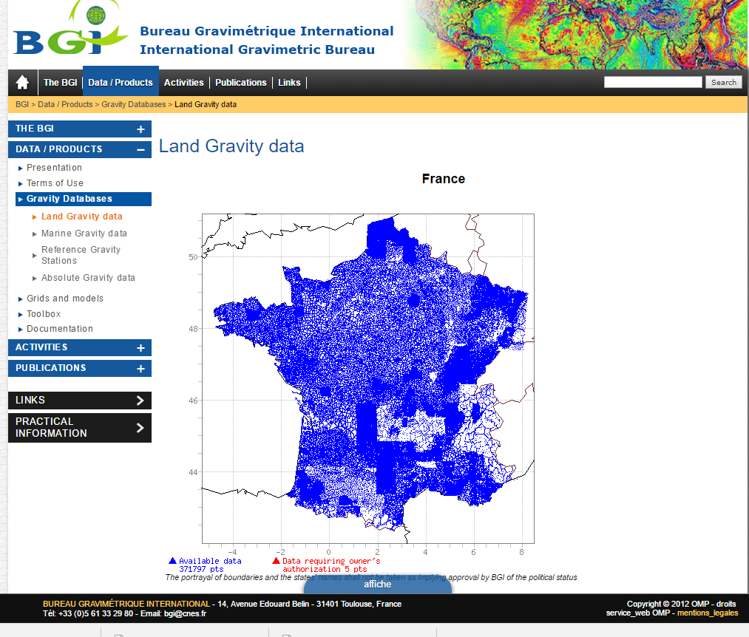
Τα γεωδυναμικά μοντέλα
Διαδικασία υπολογισμού
Τράπεζες δεδομένων (Bureau Gravimetrique Internationale – BGI) συλλέγουν δεδομένα μετρήσεων βαρύτητας, τα οποία αξιολογούνται και χρησιμοποιούνται για τη δημιουργία μέσων τιμών βαρύτητας

Slide 52
Τα γεωδυναμικά μοντέλα
Ο υπολογισμός των συντελεστών των μοντέλων
Τρεις κυρίως διαδικασίες
  Μετρήσεις τροχιών τεχνητών δορυφόρων – Δορυφορικά γεωδυναμικά μοντέλα → χαμηλή ανάλυση → γενική περιγραφή του πεδίου σε μεγάλα μήκη κύματος
  Επίγεια δεδομένα βαρύτητας – αποδίδουν τα τοπικά χαρακτηριστικά των μοντέλων
  Συνδυασμός επίγειων και δορυφορικών δεδομένων – Γεωδυναμικά μοντέλα συνδυασμού → υψηλή ανάλυση ανάλογα με την πυκνότητα των επίγειων δεδομένων που χρησιμοποιούνται

Slide 53
Υπολογισμός συντελεστών
Δορυφορικά δεδομένα
Η ανάλυση των τροχιών των δορυφόρων → συντελεστές αναπτυγμάτων
Διαταραχές στην τροχιά → επίδραση του πεδίου βαρύτητας → δυναμικές λύσεις
GOCE → εφαρμογή δορυφορικής βαθμιδομετρίας → μετρήσεις βαθμίδων βαρύτητας στο δορυφόρο
Αξιόπιστοι συντελεστές χαμηλών συχνοτήτων → εξομάλυνση σήματος στο ύψος πτήσης του δορυφόρου
GRACE/CHAMP → έως n = m = 140. GOCE → έως n = m = 250

Slide 54
Υπολογισμός συντελεστών
Επίγεια δεδομένα
Από δεδομένα βαρύτητας ή παρατηρήσεις αποχών γεωειδούς (αλτιμετρία) με αντιστροφή των σχέσεων προκύπτουν οι συντελεστές των μοντέλων
Οι εξισώσεις χρησιμοποιούνται ως εξισώσεις παρατήρησης σε συνόρθωση ελαχίστων τετραγώνων ή χρησιμοποιείται ειδική τεχνική ολοκλήρωσης
Από ανωμαλίες βαρύτητας
Από αποχές γεωειδούς

Slide 55
Υπολογισμός συντελεστών
Επίγεια δεδομένα
Η μέθοδος της συνόρθωσης επιτρέπει το συνδυασμό διαφορετικών δεδομένων για την εκτίμηση των συντελεστών (ανωμαλίες και αποχές)
Η μέθοδος της ολοκλήρωσης επιτρέπει τη χρήση μόνο ενός είδους μέτρησης
Χρησιμοποιούνται μέσες τιμές αντιπροσωπευτικές των διαμερισμάτων που δημιουργούνται
Εξαρτάται από την κατανομή των δεδομένων
και αντιστοιχεί στο μέγιστο βαθμό
ανάπτυξης των σφαιρικών αρμονικών
Το εύρος του Δσ σε μοίρες

Slide 56
Υπολογισμός συντελεστών
Συνδυασμός δορυφορικών και επίγειων δεδομένων
Πλεονέκτημα → ακριβείς συντελεστές χαμηλού βαθμού (δορυφορικά) και υψηλού βαθμού (επίγεια)
Μειονέκτημα → Υψηλές απαιτήσεις σε υπολογιστική ισχύ και χρόνο
Εκατοντάδες χιλιάδες παρατηρήσεις με δεκάδες χιλιάδες αγνώστους
Για βαθμό ανάπτυξης 1800 οι άγνωστοι στους πίνακες των κανονικών εξισώσεων είναι 3243600

Slide 57
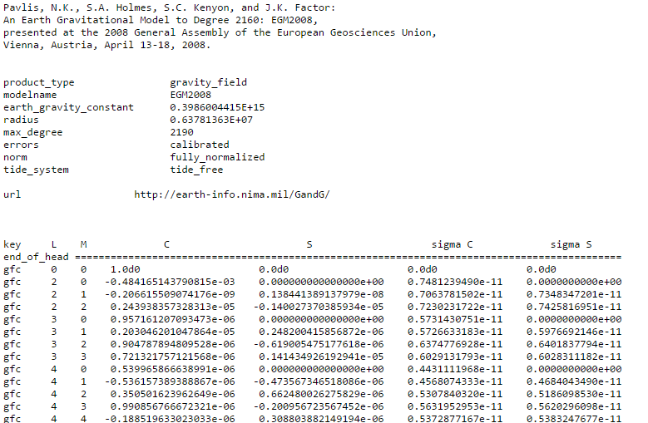
Υπολογισμός συντελεστών
Συνδυασμός δορυφορικών και επίγειων δεδομένων
Παράδειγμα συντελεστών γεωδυναμικού μοντέλου EGM2008

Slide 58
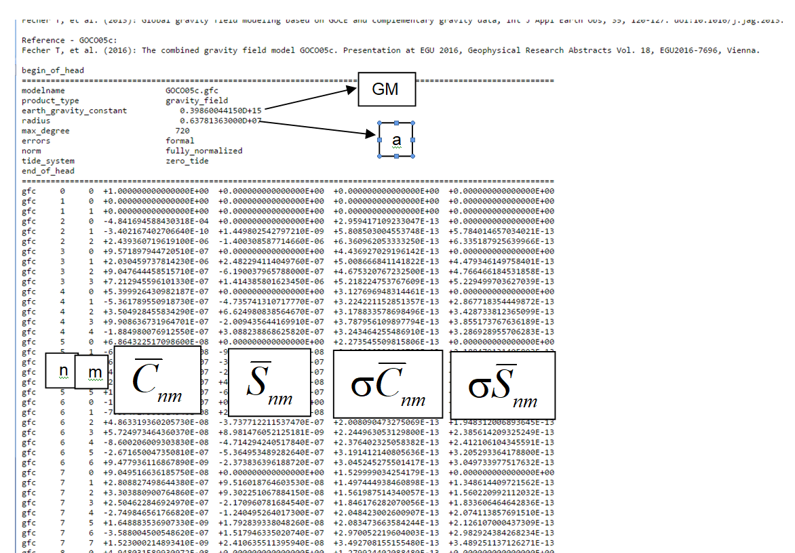
Υπολογισμός συντελεστών
Συνδυασμός δορυφορικών και επίγειων δεδομένων
Παράδειγμα συντελεστών γεωδυναμικού μοντέλου GOCO05c

Slide 59
Ακρίβειες παραμέτρων πεδίου
Ποια είναι η ακρίβεια των συντελεστών των μοντέλων και κατ’ επέκταση η ακρίβεια των υπολογιζόμενων συναρτησιακών του πεδίου βαρύτητας;
Η ακρίβεια της προσέγγισης των παραμέτρων του πεδίου εξαρτάται από:
  Την ακρίβεια των δεδομένων που χρησιμοποιούνται
  Τη διακριτική τους ικανότητα (πυκνότητα δεδομένων)
  Την καταλληλότητα του μοντέλου για την εκτίμηση των παραμέτρων

Slide 60
Ακρίβειες παραμέτρων πεδίου
Χαμηλή ακρίβεια → προσεγγίσεις ομαλές
Για τοπικές προσεγγίσεις (προσεγγίσεις σε μικρές περιοχές) → αναπτύγματα μοντέλων αποκλειστικά από δεδομένα της περιοχής (tailored models)
Η χρήση δεδομένων χαμηλής διακριτικής ικανότητας → αδυναμία προσέγγισης των λεπτομερειών του πεδίου βαρύτητας
Ο βαθμός ανάπτυξης των μοντέλων περιορίζεται έως ένα πεπερασμένο βαθμό n_{max} και δεν είναι δυνατό να περιέχει το σύνολο της πληροφορίας των πρωτογενών δεδομένων → συντελεστές από μέσες τιμές

Slide 61
Ακρίβειες παραμέτρων πεδίου
Συντελεστές μεταβλητότητας (σήματος και σφάλματος)
Εκτίμηση της ακρίβειας προσέγγισης μίας συνιστώσας του πεδίου από τις ακρίβειες των συντελεστών ανά βαθμό ανάπτυξης είναι δυνατή με τη χρήση της στατιστικής ποσότητας της μεταβλητότητας
Χρησιμοποιούνται οι συντελεστές μεταβλητότητας (anomaly degree variances) και οι συντελεστές μεταβλητότητας σφάλματος (error degree variance) → περιγράφουν τη στατιστική συμπεριφορά του σήματος και του θορύβου για κάθε συναρτησιακό που προκύπτει από τους συντελεστές
Αποτελούν περιγραφή της φασματικής συμπεριφορά τους → ισχύς του σήματος ή του θορύβου ανά βαθμό ανάπτυξης

Slide 62
Ακρίβειες παραμέτρων πεδίου
Συντελεστές μεταβλητότητας διαταρακτικού δυναμικού και ανωμαλιών
Οι συντελεστές μεταβλητότητας του διαταρακτικού δυναμικού ορίζονται ως οι μέσες τιμές των τετραγώνων των n όρων του αναπτύγματος
Οι συντελεστές μεταβλητότητας των ανωμαλιών της βαρύτητας συνδέονται σύμφωνα με τις εξισώσεις σύνδεσης ανωμαλιών και διαταρακτικού δυναμικού
Αντιστοίχως για τα υψόμετρα του γεωειδούς και την απόκλιση της κατακορύφου

Slide 63
Ακρίβειες παραμέτρων πεδίου
Συντελεστές μεταβλητότητας σφάλματος
Αν αντί των συντελεστών του γεωδυναμικού μοντέλου χρησιμοποιηθούν τα σφάλματα των συντελεστών, τότε προκύπτουν οι συντελεστές μεταβλητότητας σφάλματος (error degree variances)
Οι συντελεστές μεταβλητότητας και οι συντελεστές μεταβλητότητας σφάλματος υπολογίζονται είτε για ένα συγκεκριμένο βαθμό n, είτε αθροιστικά μέχρι ένα βαθμό → αποδίδουν την ακρίβεια των υπολογιζόμενων παραμέτρων από το μοντέλο

Slide 64
Ακρίβειες παραμέτρων πεδίου
Στην περίπτωση σύγκρισης μοντέλων με διαφορετικά ΕΕΠ αναφοράς → αναφορά στην επιφάνεια σφαίρας R → αλλαγή κλίμακας για συγκρίσιμα αποτελέσματα

Slide 65
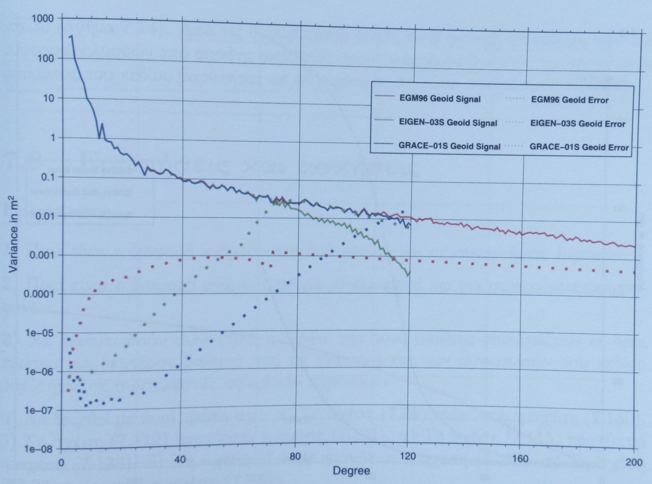
Ακρίβειες παραμέτρων πεδίου
Συντελεστές μεταβλητότητας υψομέτρων γεωειδούς (συνεχείς γραμμές) και σφαλμάτων (διακεκομμένες γραμμές)

Slide 66
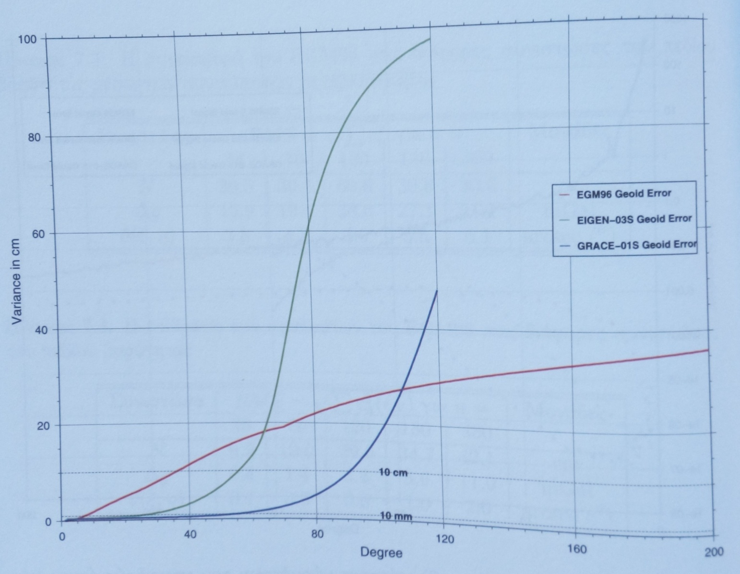
Ακρίβειες παραμέτρων πεδίου
Αθροιστικό σφάλμα υψομέτρων του γεωειδούς

Slide 67
Άσκηση
α) Να υπολογιστεί η αποχή του γεωειδούς στο βάθρο του βαρυτημετρικού δικτύου 1^{ης} τάξης της ΓΥΣ, χρησιμοποιώντας τους συντελεστές του γεωδυναμικού μοντέλου GOCO05c, με συντεταγμένες στο WGS84
φ = 37° 59΄ 41΄΄.34
λ = 23° 44΄ 16΄΄.70
Σημείωση: χρησιμοποιήστε την ιστοσελίδα του Διεθνούς Κέντρου για τα Γεωδυναμικά μοντέλα
http://icgem.gfz-potsdam.de/ICGEM
Table of models → GOCO05c → calculate
Functional: geoid height
Tide system: Tide-free
Grid selection → 37° ≤ φ ≤ 38° and 23° ≤ λ ≤ 24° gridsize 1°
Για την παρεμβολή να χρησιμοποιηθεί η διγραμμική παρεμβολή της μορφής Ν(φ,λ) = α₀ + α₁λ + α₂φ + α₃λφ
β) Για το ίδιο μοντέλο να υπολογιστούν οι συντελεστές μεταβλητότητας και οι συντελεστές μεταβλητότητας σφάλματος των υψομέτρων του γεωειδούς από n = 2 έως 4. Η αναφορά θα γίνει από το ΕΕΠ σε σφαίρα. Μέση ακτίνα και μέση τιμή της βαρύτητας της σφαίρας, όπως δίνονται στη σφαιρική προσέγγιση. Τα α και GM για το συγκεκριμένο ΕΕΠ λαμβάνονται από την ιστοσελίδα.

